Slide 1

KELOMPOK 3
KECERDASAN BUATAN LANJUT
IMPLEMENTASI SRGAN UNTUK SUPER-RESOLUTION PADA DATASET DIV2K DAN SET 5 DAN 14

Slide 2



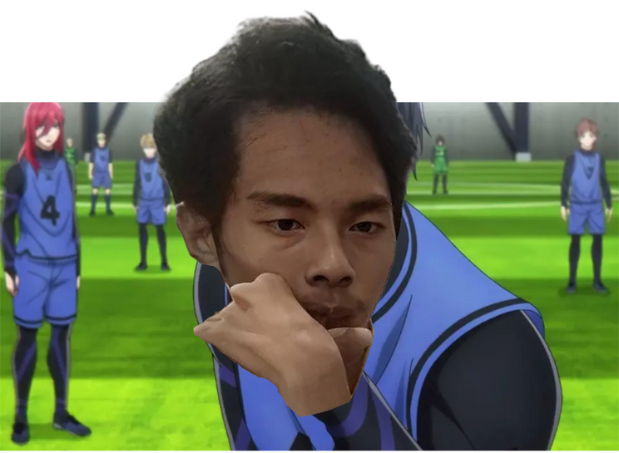



ANGGOTA KELOMPOK 3
REYNALD ARYANSYAH
23.11.5583
ANDRI LAKSONO
23.11.5579
M NOER ATTALAH DZAHKWAN
23.11.5575
AHMAD RAFDY R.
23.11.5567

Slide 3

LATAR BELAKANG
Dalam era transformasi digital, kebutuhan citra resolusi tinggi (HR) semakin meningkat di berbagai bidang, namun keterbatasan sensor optik dan bandwidth sering menghasilkan citra resolusi rendah (LR), sehingga diperlukan teknik Single Image Super-Resolution (SISR) untuk merekonstruksi detail yang hilang. Metode konvensional seperti interpolasi Bicubic maupun pendekatan Deep Learning awal berbasis Mean Squared Error (MSE) memang mampu menghasilkan nilai PSNR tinggi, tetapi cenderung menghasilkan citra yang terlalu halus dan kehilangan detail tekstur penting bagi persepsi visual manusia.
Keterbatasan ini mendorong penggunaan Super-Resolution Generative Adversarial Network (SRGAN) yang mengadopsi skema adversarial training dan perceptual loss untuk menghasilkan tekstur yang lebih realistis dan tajam. Oleh karena itu, penelitian ini berfokus pada implementasi SRGAN sebagai solusi untuk mengatasi efek blur pada metode konvensional dengan menitikberatkan pada peningkatan kualitas visual perseptual, meskipun terdapat trade-off antara kualitas persepsi dan metrik numerik seperti PSNR.

Slide 4
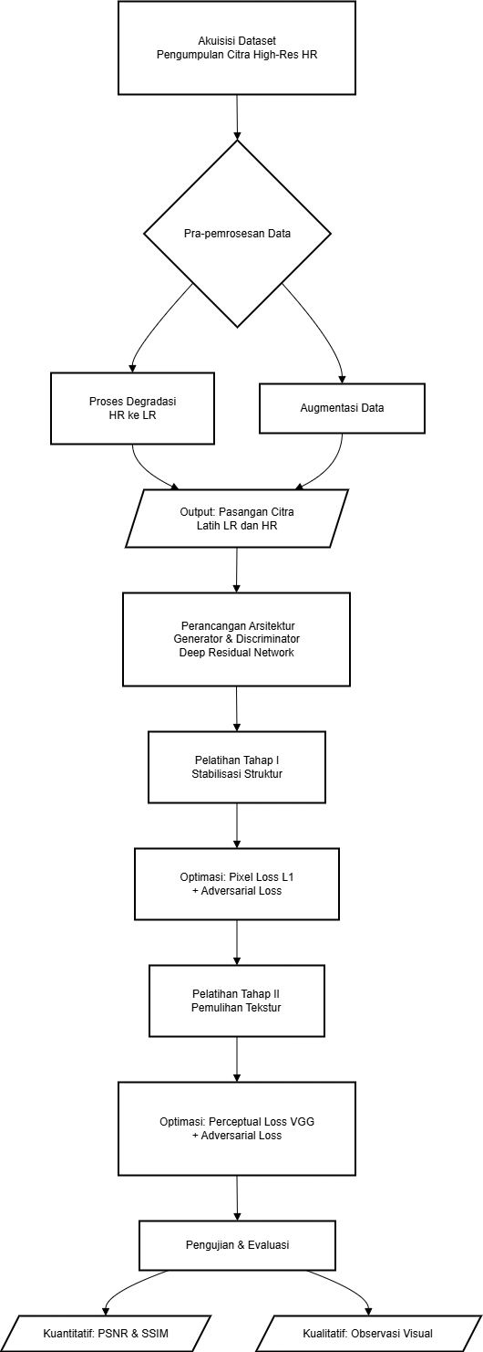
METODE
ALUR DAN TUJUAN PENELITIAN

Slide 5
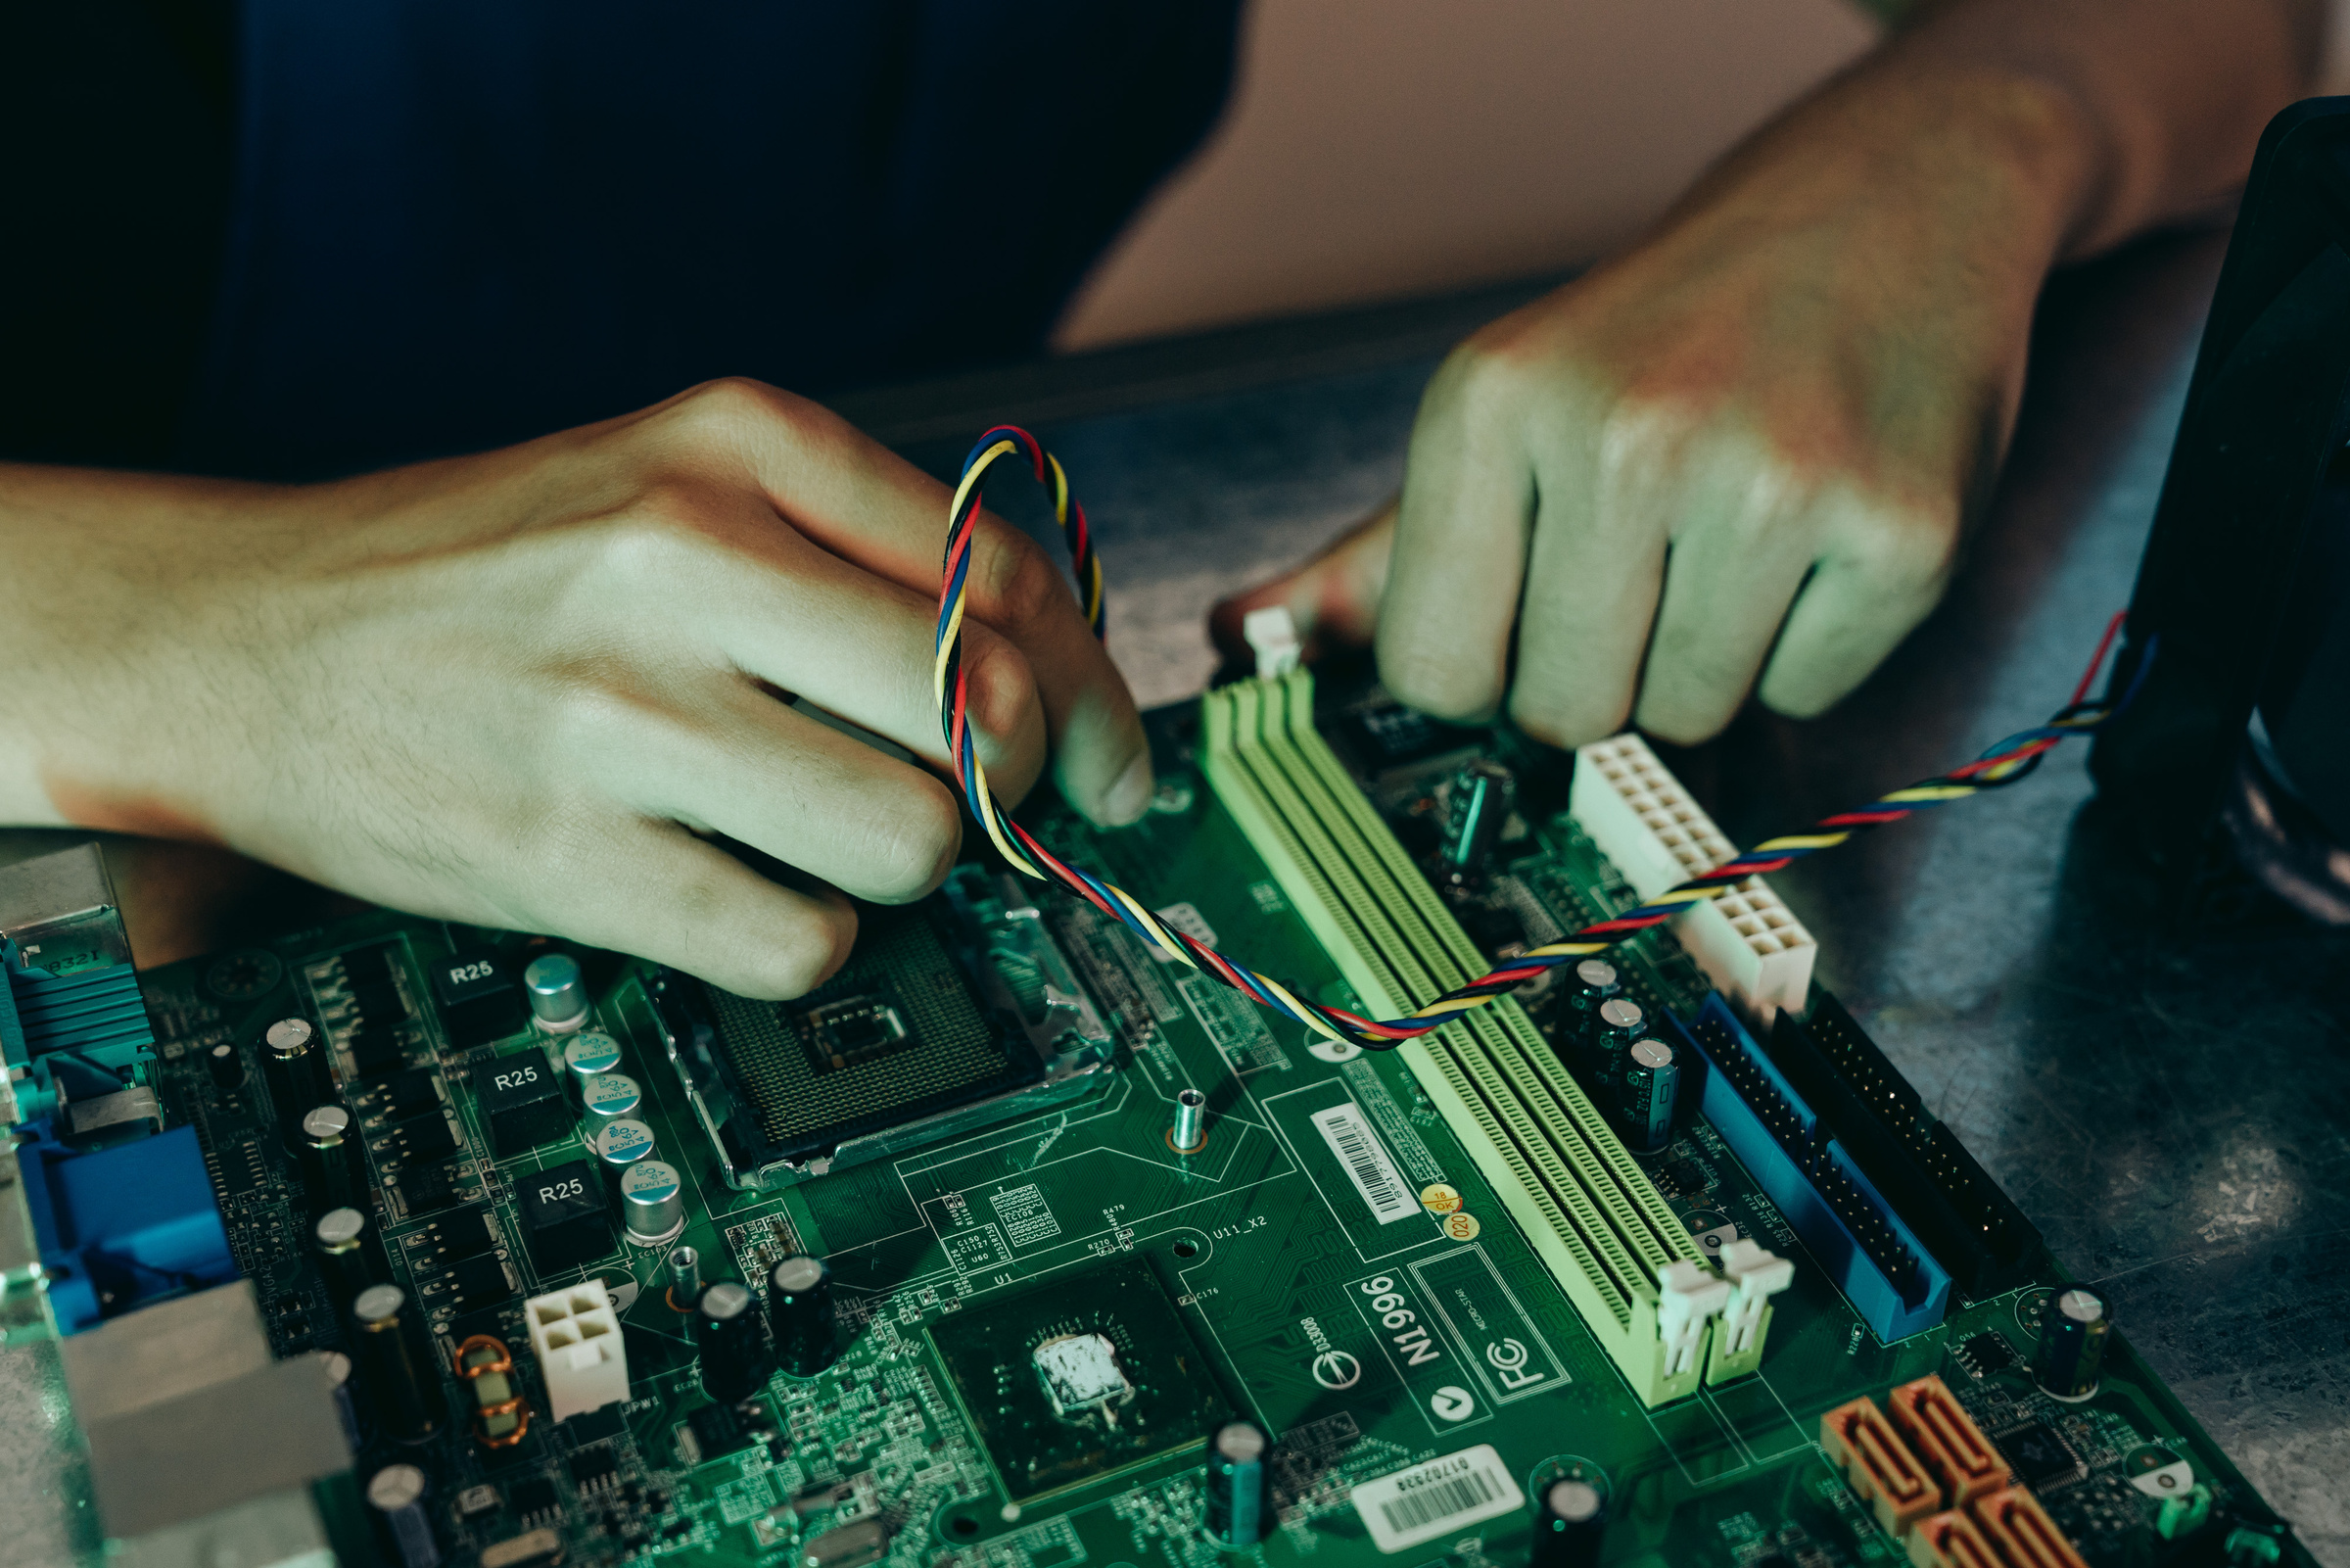
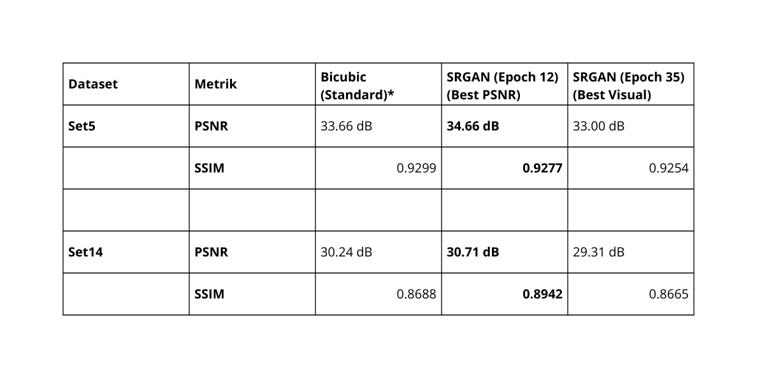
HASIL KUANTITATIF

Slide 6

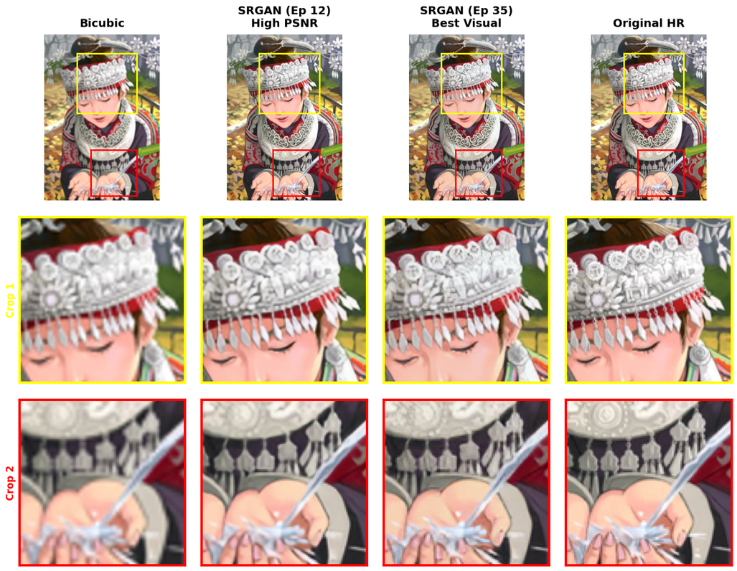
HASIL KUALITATIF

Slide 7

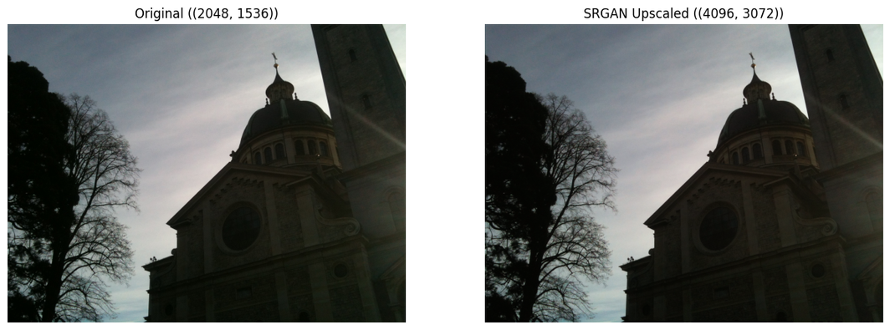
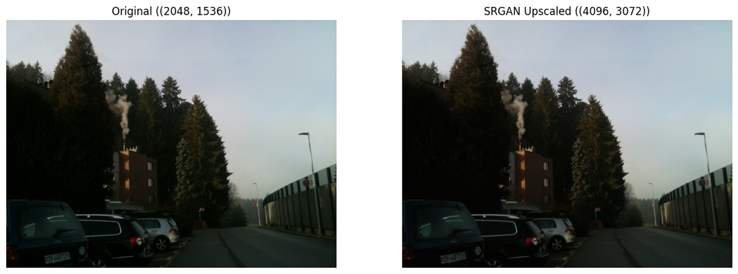
PENGUJIAN REAL-WORLD

Slide 8
KESIMPULAN
Penelitian ini berhasil mengimplementasikan arsitektur Super-Resolution Generative Adversarial Network (SRGAN) menggunakan strategi pelatihan dua tahap (two-stage training) untuk rekonstruksi citra resolusi tinggi. Hasil evaluasi mengonfirmasi fenomena Perception-Distortion Trade-off, di mana model berbasis Pixel Loss (Epoch 12) unggul dalam fidelitas sinyal (PSNR 34.66 dB), namun model berbasis Perceptual Loss (Epoch 35) menunjukkan superioritas signifikan dalam pemulihan detail frekuensi tinggi dan kualitas perseptual visual. Hal ini membuktikan bahwa integrasi Adversarial Training efektif menghasilkan citra yang fotorealistis dan robust pada pengujian real-world, melampaui keterbatasan metode interpolasi konvensional.

